Slide 1
Phương pháp học máy trong an toàn thông tin
Nhóm 8: Explainable AI for Android Malware
Vương Đinh Thanh Ngân - 20521649
Lê Minh Nhã - 20521690

Slide 2
Bố cục
01
02
03
Tổng quan về nội dung đề tài
Đối tượng nghiên cứu trong tài liệu liên quan
Thực nghiệm của nhóm liên quan tới bài báo

Slide 3

01. Tổng quan về nội dung đề tài
- Phần mềm độc hại trên Android là một loại phần mềm có mục đích gây hại hoặc gian lận người dùng thiết bị Android.
- Xuất hiện trong nhiều hình thức và từ nhiều nguồn khác nhau: các ứng dụng được tải xuống từ cửa hàng ứng dụng không đáng tin cậy, các trang web độc hại, thông qua tin nhắn hoặc email rác,...

Slide 4
- Có một số giải pháp được đưa ra trong đó thì nhiều nghiên cứu đã chỉ ra học máy mang tới hiệu quả cao.
- Các hệ thống phát hiện phần mềm độc hại Android dựa trên học máy ra đời
- Từ đó, ta có rất nhiều các mô hình được đề xuất đạt được độ chính xác cao (99%)
- Các mô hình ngày càng phức tạp hơn, chúng ta khó hiểu về các quyết định của model
- Các mô hình có thể bị sai lệch trong thử nghiệm, điều này tạo ra hiệu suất mô hình không thực tế
=> Hình thành nên Explainable AI
Ngữ cảnh

Slide 5
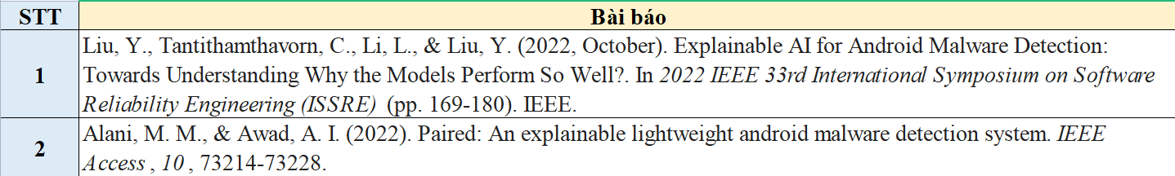
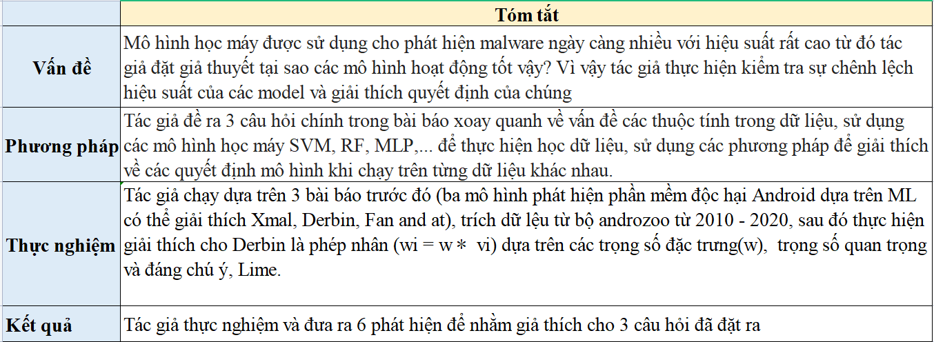
02. Đối tượng nghiên cứu trong tài liệu liên quan
Bảng : Các bài báo tham khảo
Bảng : Tóm tắt về bài báo tham khảo chính(1)

Slide 6
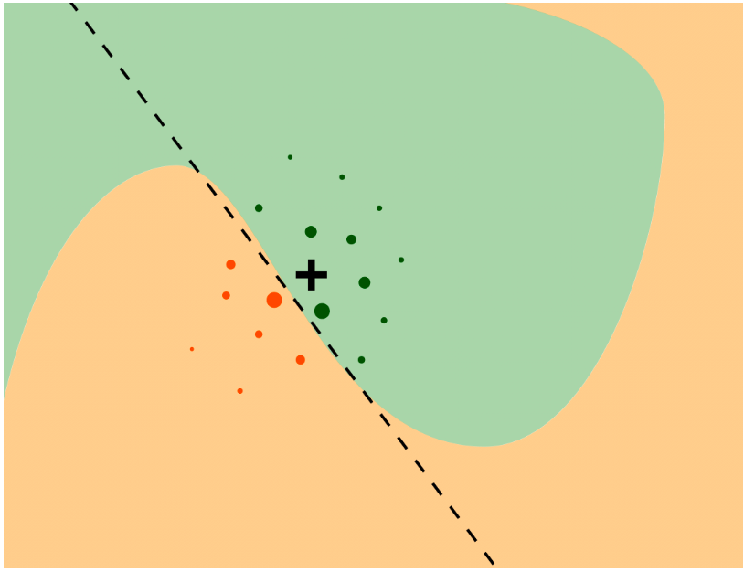
Phương pháp giải thích trong học máy:
Lime
Chọn một điểm dữ liệu cần giải thích, tạo ra các phiên bản dữ liệu gần giống
LIME là một kỹ thuật giải thích cục bộ, tập trung vào việc giải thích dự đoán tại một điểm dữ liệu cụ thể.
Lấy dự đoán từ mô hình đã học trước đó, huấn luyện một mô hình giải thích interpretable trên các phiên bản dữ liệu gần giống và dự đoán tương ứng.
Xác định độ quan trọng của các đặc trưng và đưa ra giải thích
Hình minh hoạ về Lime

Slide 7
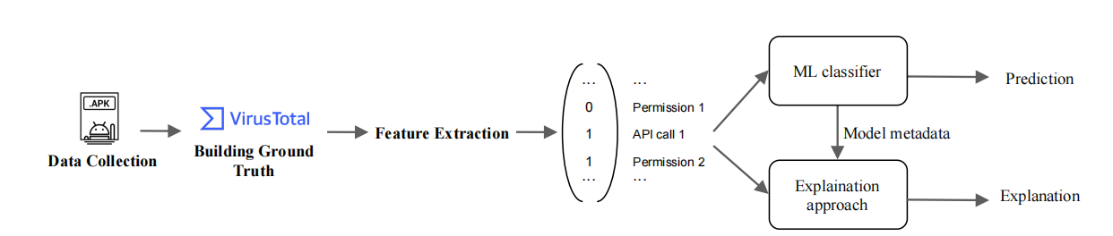
03. Thực nghiệm của nhóm liên quan tới bài báo
- Các ứng dụng được thu thập từ AndroZoo và được dán nhãn bởi VirusTotal
- Sử dụng để trích xuất các tính năng; các vectơ đặc trưng được đưa vào bộ phân loại ML để tạo dự đoán và giải thích.
Hình 1: Tổng quan về thử nghiệm của tác giải
- Thực nghiệm tác giả chạy theo 3 hướng là Drebin, XMal, Fan et al trên bộ dữ liệu tự thu Androzoo từ 2010 - 2020 với 33,000 malicious + 33,000 benign apps

Slide 8
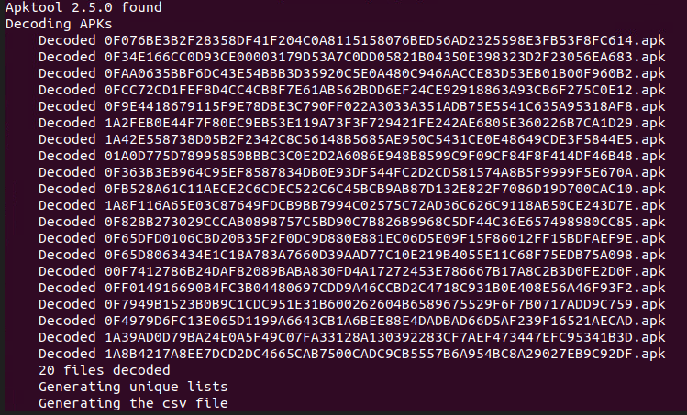
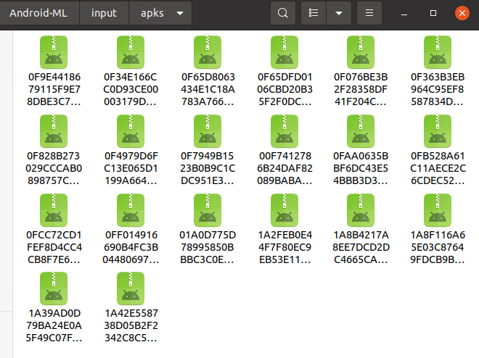
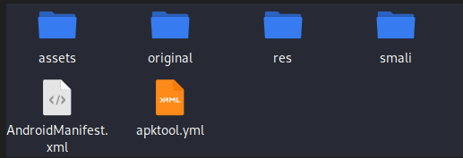
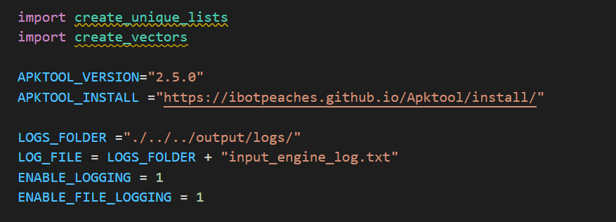
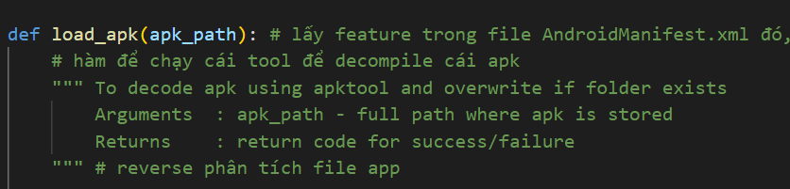
My dataset:
- Sử dụng bộ dữ liệu CIC và Androzoo tự thu thông qua apk tool để trích xuất dữ liệu và đưa về csv.
- Q1,2 dùng androzoo benign, cic malware
- Q3 dùng androzoo
Hình ảnh trích xuất lhuộc tính sử dụng apk tool

Slide 9

Q1: Tác động của sự không nhất quán tạm thời của dữ liệu đối với hiệu suất của các phương pháp phát hiện phần mềm độc hại dựa trên ML là gì? :
Sự khác biệt tạm thời giữa mẫu độc hại và mẫu lành tính trong bộ dữ liệu thử nghiệm có thể ảnh hưởng đáng kể hiệu suất
=> Phát hiện 1: tác giả thực hiện test một model trên cùng bộ dữ liệu nhưng thu thập khác năm ( mal + benign 2010 - 2012, mal 2010 - 2012 + benign 2018 - 2020)

Slide 10
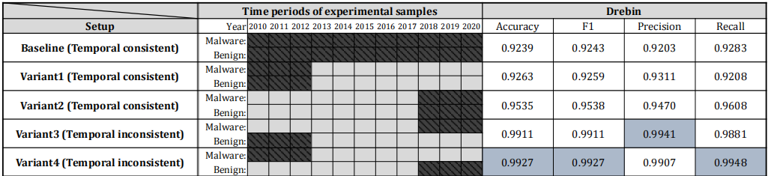
Hình : Kết quả của tác giả khi thực nghiệm Question 1 theo Drebin với mô hình SVM

Slide 11
Table 1: So sánh chạy trên hai bộ dữ liệu tự thu thập mal + benign 2022, mal 2014-2018 + benign 2022
Data |  | Accuracy | Recall | F1_score | Precision
Đồng bộ | CNN | 0.941 | 0.956 | 0.942 | 0.928
 | SVM | 0.947 | 0.952 | 0.950 | 0.949
 | RF | 0.943 | 0.960 | 0.946 | 0.932
Bất đồng bộ | CNN | 1.0 | 1.0 | 1.0 | 1.0
 | SVM | 0.947 | 0.954 | 0.948 | 0.952
 | RF | 0.944 | 0.959 | 0.947 | 0.935
Metric
Model

Slide 12
Q2: Tại sao không có sự nhất quan dữ liệu mà các phương pháp phát hiện phần mềm độc hại dựa trên ML vẫn đặt được kết quả rất cao?
Nhiều tính năng chỉ hữu dụng riêng trong thời gian nhất định hoặc các phiên bản ứng dụng.
=> Phát hiện 2: một số đặc điểm mà mô hình dựa vào để phân loại không hề có giá trị phân loại mal và benign cao
=> Phát hiện 3: trải qua một thời gian thì sẽ có các thuộc tính được thêm vào hoặc loại bỏ (tính khả dụng của feature tại một thời điểm) nhưng mô hình của chúng ta vẫn dựa vào những đặc điểm trước đó được học gây ra phán đoán sai.
=> Phát hiện 4: Khái quát ảnh hưởng của 2 phát hiện bên trên

Slide 13
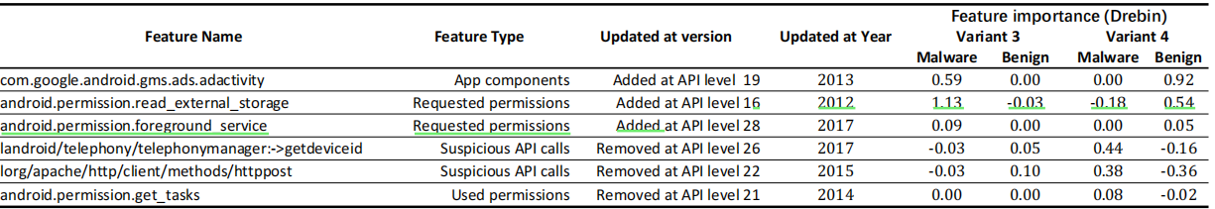
Bảng kết quả Question 2 của tác giả

Slide 14
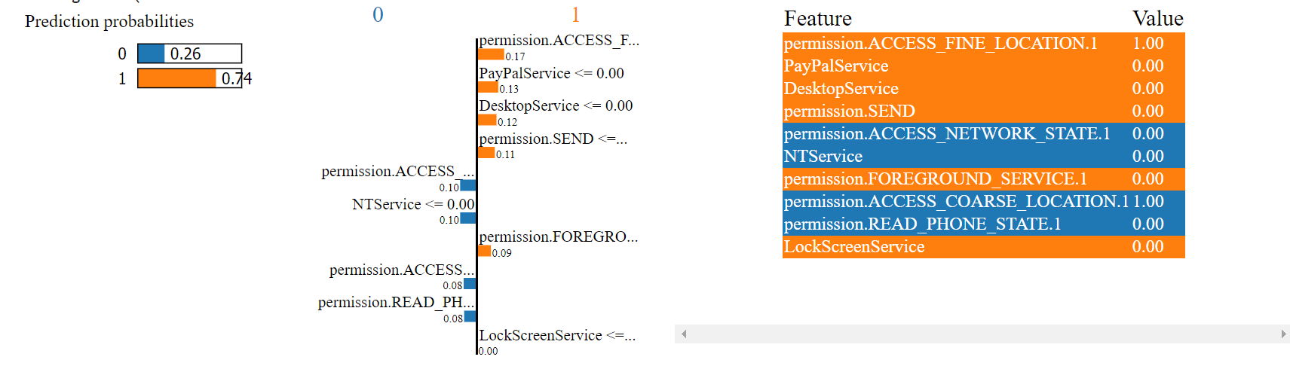
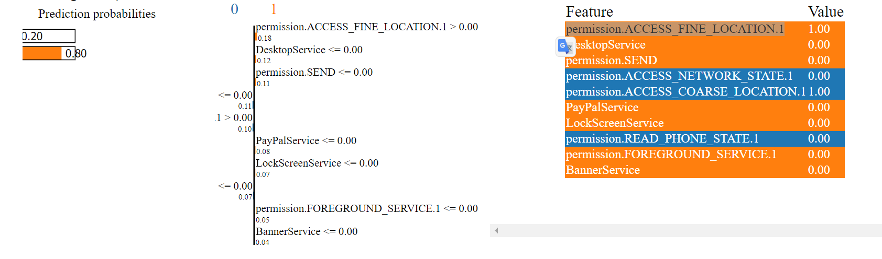
Đồng bộ
Bất đồng bộ
Hình ảnh chạy Lime trên model SVM

Slide 15
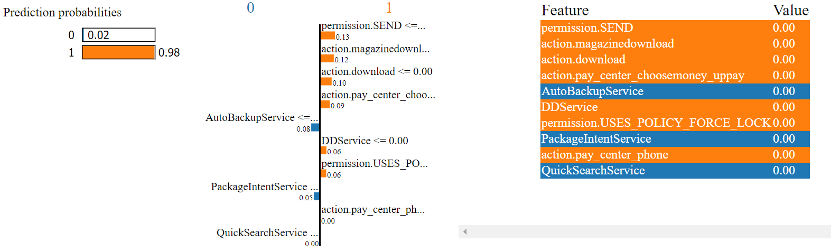
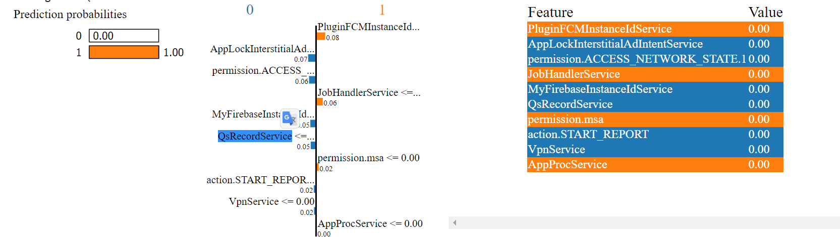
Đồng bộ
Hình ảnh chạy Lime trên model Random forest
Bất đồng bộ

Slide 16
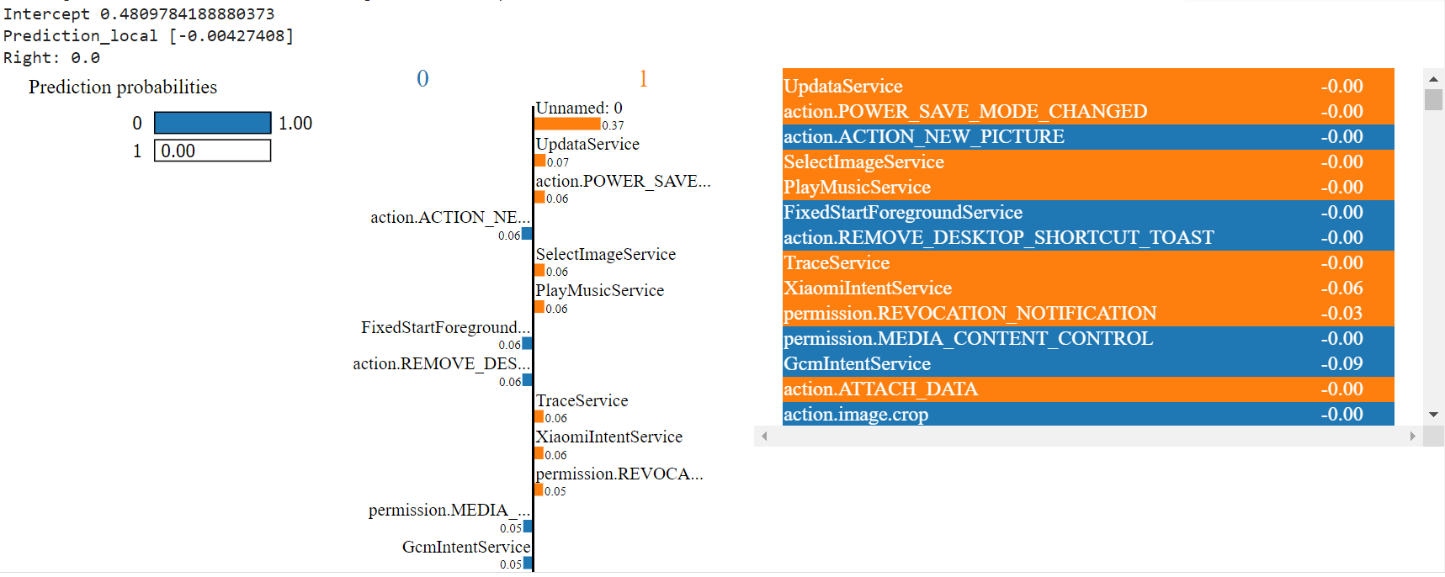
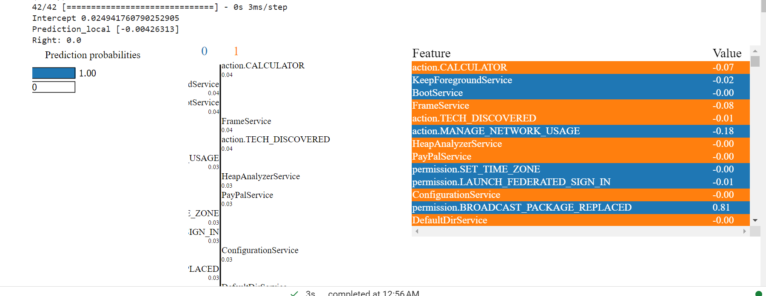
Đồng bộ
Hình ảnh chạy Lime trên model CNN
Bất đồng bộ

Slide 17
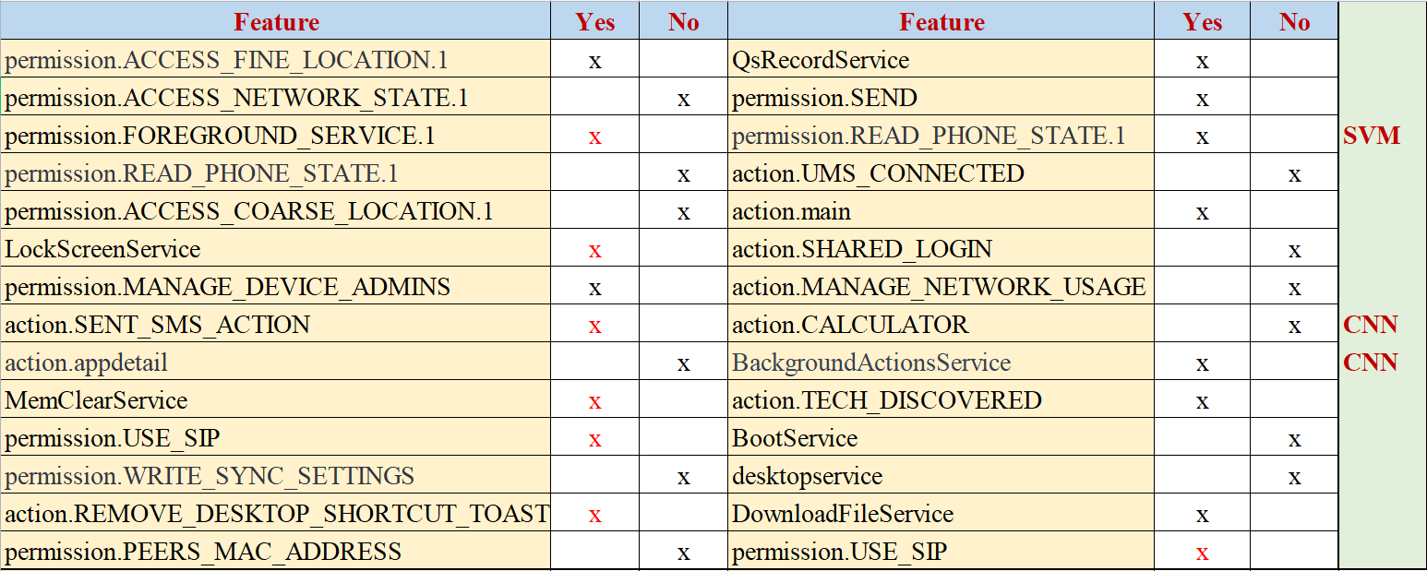
Bảng: Thống kê các feature có gây độc hại(malware) hoặc lành tính(Benign)
RF

Slide 18
Q3: Tính nhạy cảm từ tác động của sự không nhất quán thời gian đối với độ chính xác và khả năng giải thích của các phương pháp phát hiện phần mềm độc hại dựa trên máy học (ML) là như thế nào?
Dù tồn tại sự không nhất quán về dữ liệu nhưng các mô hình hầu như đều đạt hiệu suất cao
= > Phát hiện 5: thay đổi tỉ lệ giữa benign và mal có thể gây ra tác động tới hiệu suất
=> Phát hiện 6: khi mà giữa mal và benign có khoảng cách về dữ liệu theo thời gian càng lớn thì mô hình có xu hướng học tốt hơn vì các đặc trưng được thêm vào trở nên ngày càng quan trọng trong việc phân biệt các mẫu không độc hại

Slide 19
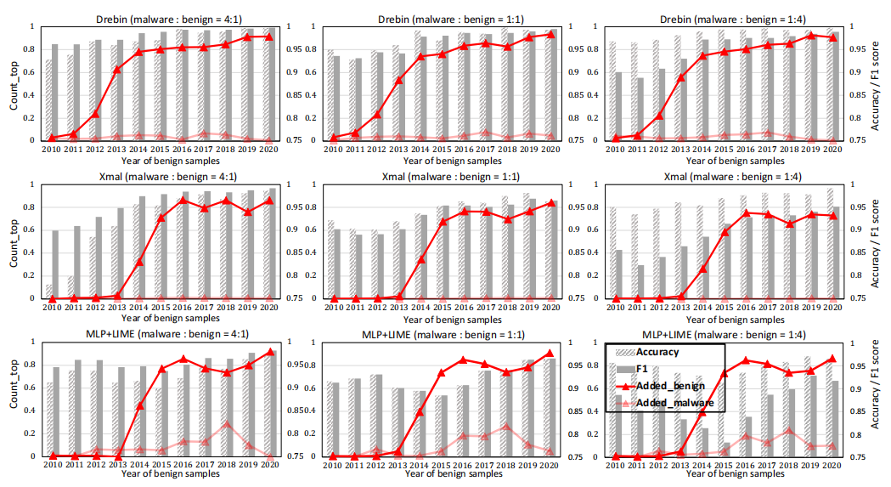
Hình : Kết quả thực nghiệm của tác giả về Question3

Slide 20
Bảng: So sánh số liệu thực nghiệm Question 3 của nhóm
Data |  | Accuracy | Precision | Recall | F1_score
1:1 | CNN | 0.988 | 0.988 | 0.987 | 0.988
 | MLP | 1.0 | 1.0 | 1.0 | 1.0
4:1 | CNN | 0.972 | 0.95 | 0.982 | 0.956
 | MLP | 0.993 | 0.984 | 0.988 | 0.985
1:4 | CNN | 0.844 | 0.917 | 0.629 | 0.660
 | MLP | 0.999 | 0.998 | 0.999 | 0.999

Slide 21
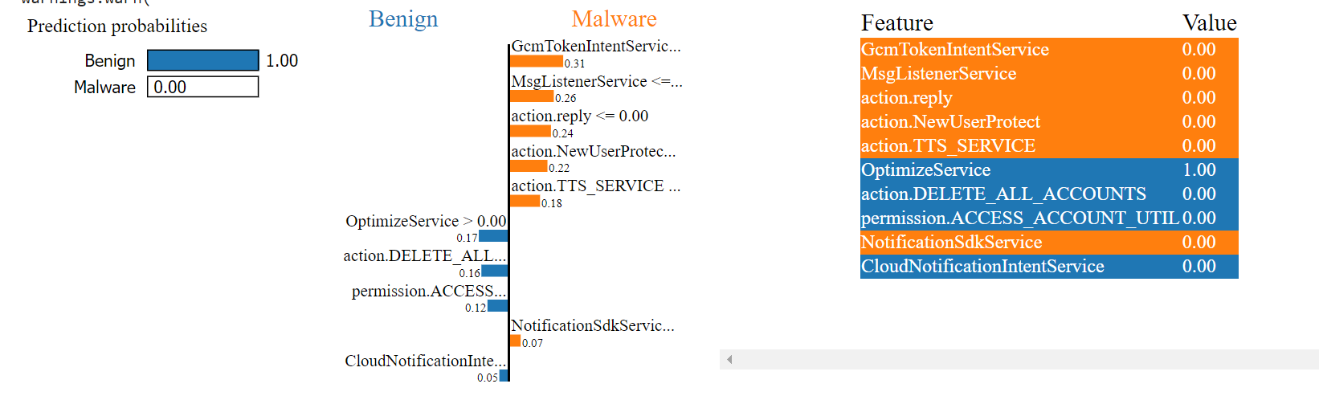
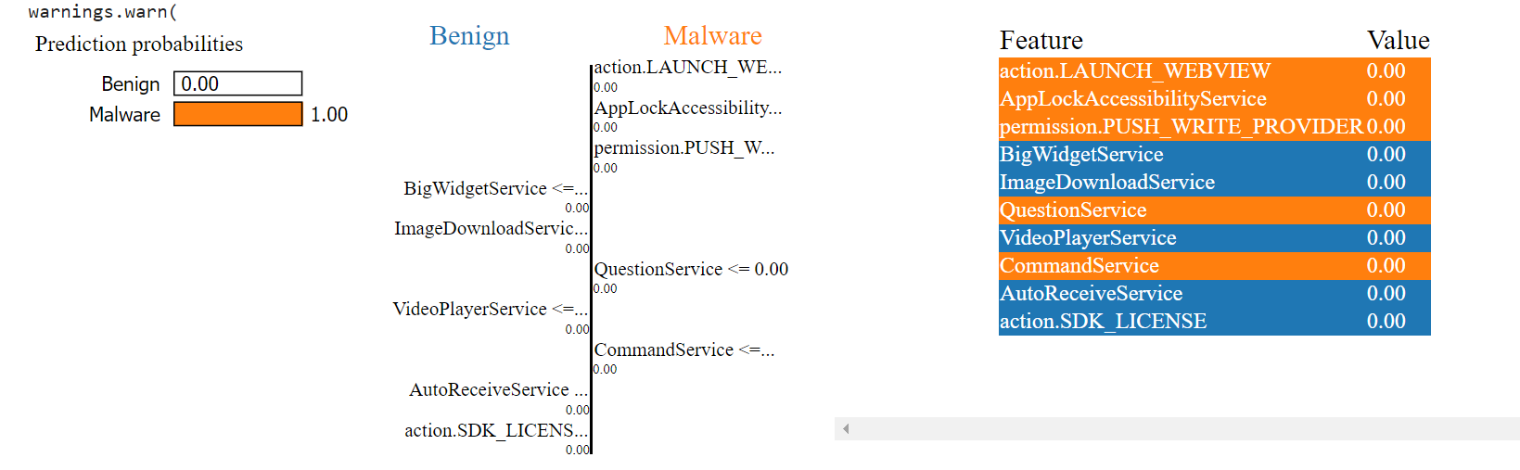
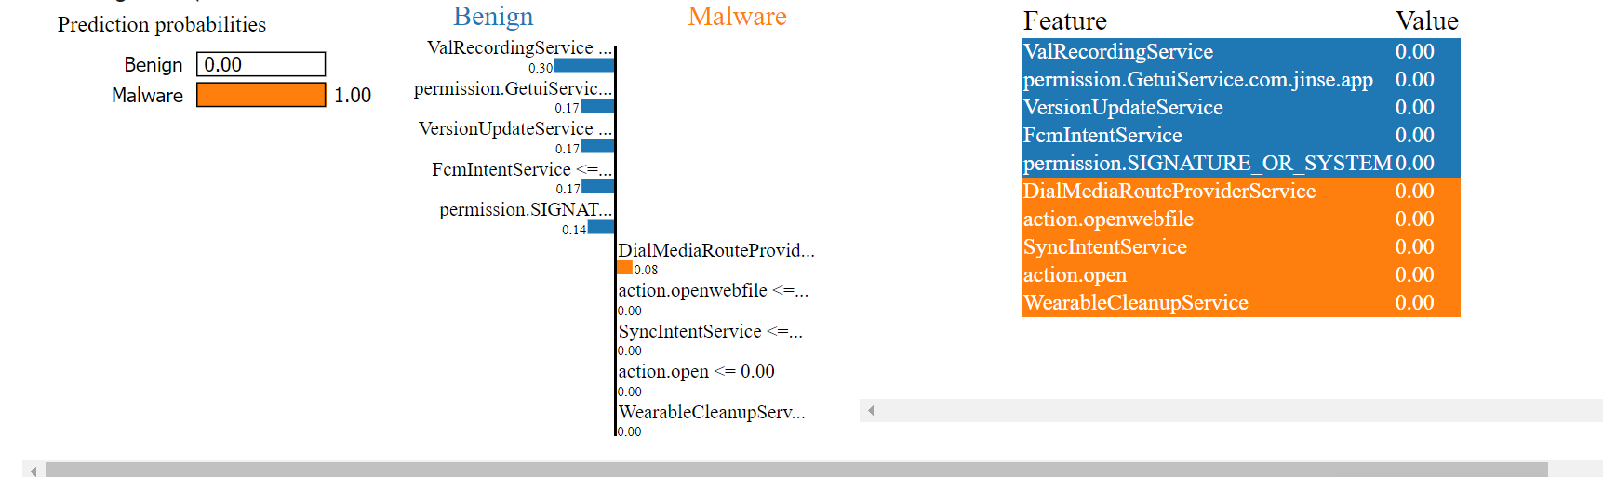
1:1
4:1
1:4

Slide 22
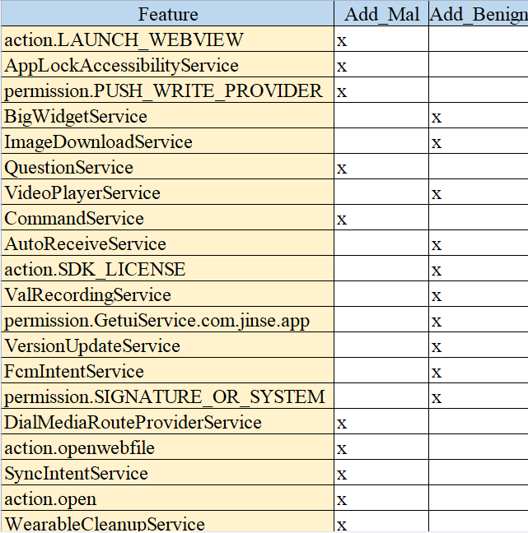
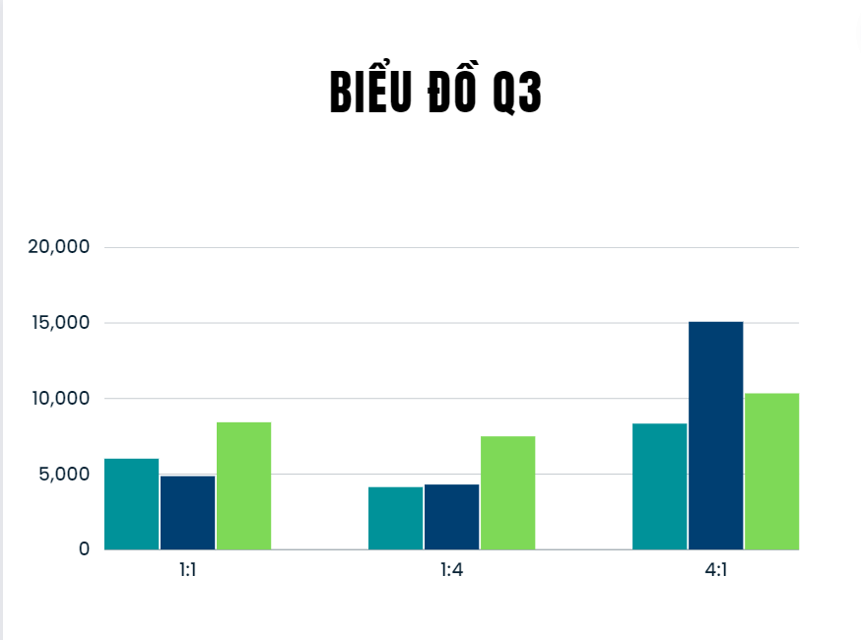
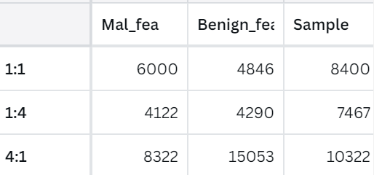
Sample
Mal_fea
Benign_fea
Biểu đồ so sánh giữa 3 bộ dữ liệu
Bảng: Thông kê một số các feature được thêm vào
Bảng: số liệu của 3 bộ dữ liệu

Slide 23
Thanks for your listening!

Slide 24
Q1: tức là một mẫu lành tính của năm 2010 và mẫu mal của 2020 sẽ gây ảnh hưởng tới hiệu suất thực tế Q2: Phát hiện 2 là các mô hình có thể đang dựa vào các đặc điểm không liên quan tới viêc phân loại để học Phát hiện 3 tức là các đặc trưng lúc đào tạo ra mô hình là của năm 2010 và đên 2020 thì mô hình vẫn dựa vào feature đó để đánh giá, mặc dù tới thời điểm hiện tại các đặc điểm đó ko hề hữu ích trong việc phân biệt mal và benign, hoặc là dl mới đã đc loại hay thêm vào cái feature mới Phát hiện 4: Dù tồn tại sự không nhất quán về dữ liệu nhưng các mô hình hầu như đều đạt hiệu suất cao, này là hiệu suất ảo Q3: Phát hiện 5, thay đổi tỉ lệ giữa benign và mal có thể gây ra tác động tới hiệu suất Phát hiện 6, khi mà giữ mal và benign có khoảng cách về dữ liệu theo thời gian càng lớn thì mô hình có xu hướng học tốt hơn vì các đặc trưng được thêm vào trở nên ngày càng quan trọng trong việc phân biệt các mẫu không độc hại

Slide 25
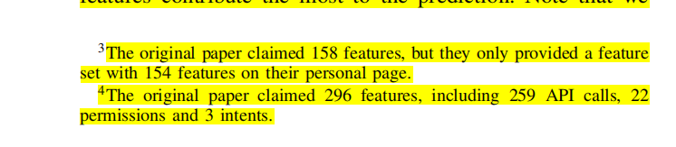
Derbin = svm, Fan dùng lại det Xmal - mlp
- Dl ko phân tỉ lệ, không chia mal benign, ít feature, tác giả không nói rõ từng feature
- Các feature tăng lên vì đọc thêm file apk ra thêm => lòi ra nhiều feature từ cái apk khác

